Slide 1
Vui
Học
online
GV: DƯƠNG THỊ HOA
4
A
5

Slide 2
Thứ sáu ngày 10 tháng 9 năm 2021
Tập làm văn

Slide 3
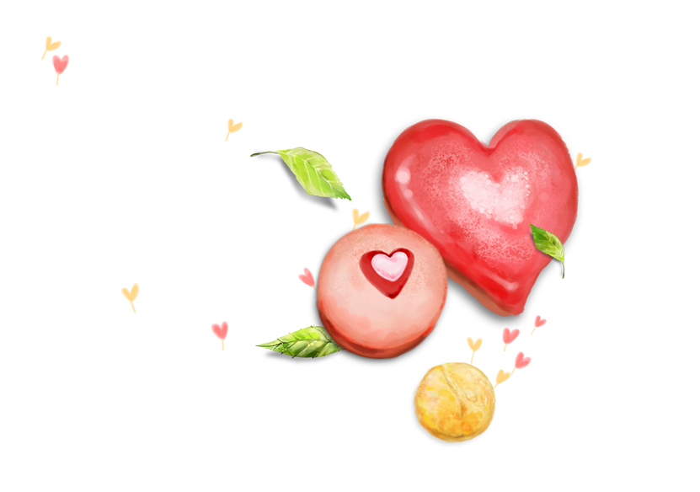
KIỂM TRA BÀI CŨ
Thế nào là kể chuyện ?
Hãy kể tên những câu chuyện em mới học trong tuần ?

Slide 4
Thứ sáu ngày 10 tháng 9 năm 2021
Tập làm văn
Nhân vật trong truyện

Slide 5
NHẬN XÉT
Dế Mèn bênh vực kẻ yếu, Sự tích hồ Ba Bể
Ghi tên các nhân vật trong các câu chuyện vào nhóm
thích hợp :
Ghi nhanh vào SGK
a) Nhân vật là người :
Bà lão ăn xin, mẹ con bà nông dân, người đi hội.
b) Nhân vật là vật ( con vật, đồ vật, cây cối, …) :
Dế Mèn, Nhà Trò, bọn Nhện, con giao long
Notes:
Sử dụng thanh công cụ trên zoom để chữa bài

Slide 6
Căn cứ vào đâu mà em có nhận xét như vậy?
Căn cứ vào hành động, lời nói, suy nghĩ của các nhân vật
NHẬN XÉT
2. Nêu nhận xét về tính cách của các nhân vật:
Dế Mèn ( trong truyện Dế Mèn bênh vực kẻ yếu).
Dế Mèn tốt bụng, nghĩa hiệp, sẵn sàng giúp đỡ kẻ yếu,
bênh vực lẽ phải.
b) Mẹ con bà nông dân ( trong truyện Sự tích hồ Ba Bể).
Hai mẹ con bà nông dân tốt bụng, sẵn sàng giúp đỡ người
có hoàn cảnh khó khăn.

Slide 7
GHI NHỚ
1. Nhân vật trong truyện có thể là người,
là con vật, đồ vật, cây cối,… được nhân hóa.
2. Hành động, lời nói suy nghĩ,...của nhân vật
nói lên tính cách của nhân vật.

Slide 8
LUYỆN TẬP
Nhân vật trong câu chuyện sau đây là những ai ?
Em có đồng ý với nhân xét của bà về tính cách của
từng cháu không? Vì sao bà có nhận xét như vậy?

Slide 9
Ba anh em
Nghỉ hè, Ni-ki-ta, Gô-sa và Chi-ôm-ca về thăm bà ngoại.
Ăn cơm xong, Ni-ki-ta chạy vội ra ngõ, hòa vào đám trẻ láng giềng đang nô đùa. Gô-sa thấy nhiều mâủ bánh mì vụn rơi trên bàn, liếc nhìn bà rồi nhanh tay phủi xuống đất, hối hả chạy theo anh. Còn Chi-ôm-ca ở lại giúp bà lau bàn, nhặt hết mẩu bánh vụn đem cho bầy chim đang gù bên cửa sổ.
Buổi tối, ba anh em quây quần bên bà. Bà nói :
- Ba cháu là anh em ruột mà chẳng giống nhau .
Ni-ki-ta thắc mắc :
- Bà ơi, ai cũng bảo anh em cháu giống nhau như những giọt nước cơ mà ?
Bà mỉm cười :
- Bà nói về tính nết các cháu cơ. Ni-ki-ta thì chỉ nghĩ đến ham thích riêng của mình, ăn xong là chạy tót đi chơi. Gô-sa hơi láu, lén hắt những mẩu bánh vụn xuống đất. Chi-ôm-ca bé nhất lại biết giúp bà. Em nó còn biết nghĩ đến cả những con chim bồ câu nữa. Những con bồ câu cũng cần ăn chứ ?
Theo GIÉT - XTÉP

Slide 10
Kể tên các nhân vật trong câu chuyện?
Ni-ki-ta, Gô- sa, Chi- ôm –ca, bà ngoại
Theo con tính cách của các nhân vật được thể hiện qua điều gì?
Qua lời nói, suy nghĩ và hành động của nhân vật.
Dùng bút chì gạch chân những từ ngữ nói lên tính cách
của từng nhân vật

Slide 11
Ba anh em
Nghỉ hè, Ni-ki-ta, Gô-sa và Chi-ôm-ca về thăm bà ngoại.
Ăn cơm xong, Ni-ki-ta chạy vội ra ngõ, hòa vào đám trẻ láng giềng đang nô đùa. Gô-sa thấy nhiều mẫu bánh mì vụn rơi trên bàn, liếc nhìn bà rồi nhanh tay phủi xuống đất, hối hả chạy theo anh. Còn Chi-ôm-ca ở lại giúp bà lau bàn, nhặt hết mẩu bánh vụn đem cho bầy chim đang gù bên cửa sổ.
Buổi tối, ba anh em quây quần bên bà. Bà nói :
- Ba cháu là anh em ruột mà chẳng giống nhau .
Ni-ki-ta thắc mắc :
- Bà ơi, ai cũng bảo anh em cháu giống nhau như những giọt nước cơ mà ?
Bà mỉm cười :
- Bà nói về tính nết các cháu cơ. Ni-ki-ta thì chỉ nghĩ đến ham thích riêng của mình, ăn xong là chạy tót đi chơi. Gô-sa hơi láu, lén hắt những mẩu bánh vụn xuống đất. Chi-ôm-ca bé nhất lại biết giúp bà. Em nó còn biết nghĩ đến cả những con chim bồ câu nữa. Những con bồ câu cũng cần ăn chứ ?
Theo GIÉT - XTÉP

Slide 12
Bà có nhận xét về tính cách của từng cháu như thế nào ?
Ni-ki-ta thì chỉ nghĩ đến ham thích riêng của mình, ăn xong là chạy tót đi chơi. Gô-sa hơi láu, lén hắt những mẩu bánh vụn xuống đất. Chi-ôm-ca bé nhất lại biết giúp bà. Em nó còn biết nghĩ đến cả những con chim bồ câu nữa.
Em có đồng ý với nhận xét của bà về tính cách của từng
cháu không ? Vì sao bà có nhận xét như vậy?
Mỗi một câu chuyện thường có một hay nhiều nhân vật.
Tính cách của nhân vật được thể hiện qua hành động, suy
nghĩ, lời nói,…

Slide 13
2. Cho tình huống sau: Một bạn nhỏ mải vui đùa, chạy
nhảy, lỡ làm ngã một em bé. Em bé khóc.
Em hãy hình dung sự việc và kể tiếp câu chuyện theo một
trong hai hướng sau đây:
Bạn nhỏ nói trên biết quan tâm đến người khác.
Bạn nhỏ nói trên không biết quan tâm đến người khác.
Theo em bạn nhỏ biết quan tâm đến người khác là bạn đó
sẽ làm gì trong tình huống này?
Còn bạn nhỏ không biết quan tâm đến người khác là bạn đó
sẽ làm gì trong tình huống này?

Slide 14
Ví dụ:
Hôm nay, trong giờ ra chơi, Nam và Long rủ nhau chơi trò
đuổi bắt. Long đuổi theo Nam và Nam chạy thật nhanh. Sân
trường rất đông các bạn học sinh. Nam cố hết sức chạy để
Long không bắt được mình. Bỗng Nam đâm sầm vào một em bé lớp Một. Ôi chao! em bé ngã và khóc toáng lên. Nam…
Hãy giúp cô kể tiếp câu chuyện theo hướng mà con chọn nhé!
Các bạn giỏi hơn hãy tự kể câu chuyện của mình nhé!

Slide 15
THI
KỂ
CHUYỆN
4
A
5

Slide 16
Củng cố - Dặn dò
1
Nhân vật trong câu chuyện là
gì?
2
Những điều gì nói lên tính cách
của nhân vật?
3
Tự giác ôn bài, hoàn thành VBT,
và chuẩn bị bài sau.

Slide 17
Thứ sáu ngày 10 tháng 9 năm 2021
Tập làm văn
Nhân vật trong truyện
Toán
Biểu thức có chứa một chữ

Slide 18
Ví dụ: Lan có 3 quyển vở, mẹ cho Lan thêm … quyển
vở . Lan có tất cả …. quyển vở.
Có | Thêm | Có tất cả
3+ a là biểu thức có chứa một chữ
Mỗi lần thay chữ a bằng số ta tính được một giá trị
của biểu thức 3 + a
Notes:
Tự thao tác bằng công cụ trên zoom để hoàn thành bảng

Slide 19
Đọc mẫu con hiểu gì?
Thay chữ bằng số vào đúng vị trí chữ
Khi thay chữ bằng số con cần lưu ý gì?
Khi thay chữ bằng số ta cần lưu ý thay đúng giá trị số của chữ vào đúng vị trị chữ và tính toán đúng.

Slide 20
Tự làm vào SGK và chữa
Đọc mẫu và nêu cách làm?
Mỗi lần thay chữ bằng số ta tính được một giá
trị của biểu thức .
Notes:
Sử dụng thanh công cụ trong zoom để chữa bài

Slide 21
Mỗi lần thay chữ bằng số ta tính được một giá
trị của biểu thức.
Ta cần thay số vào đúng vị trí của chữ và tính
toán đúng.
Notes:
Dùng thanh công cụ trên power , zoom đánh dấu phần làm trên lớp và phần ở nhà ( tùy theo lớp)

Slide 22
Củng cố - Dặn dò
1
Thế nào là biểu thức có
chứa một chữ ?
2
Nêu cách tính giá trị biểu thức
có chứa một chữ ?
3
Ôn lại bài, hoàn thành các bài
còn lại.

Slide 23
Nghỉ
Giải
Lao
GV: DƯƠNG THỊ HOA
4
A
5

Slide 24
Toán
Luyện tập

Slide 25
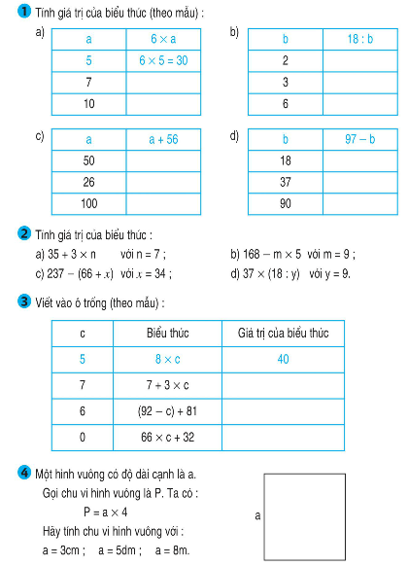

Slide 26
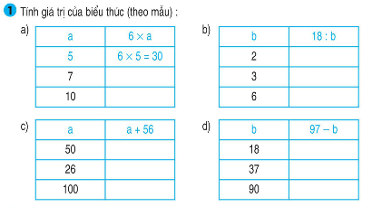

Slide 27
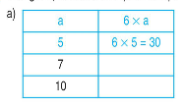
Đọc và phân tích mẫu
Nêu cách làm

Slide 28
Làm bài vào SGK
Qua bài 1 ta cần chú ý điều gì ?
Mỗi lần thay chữ bằng số ta tính được một giá
trị của biểu thức.
Ta cần thay số vào đúng vị trí của chữ và tính
toán đúng.
Notes:
Chữa bài bằng cách sử dụng công cụ Power…, Zoom

Slide 29
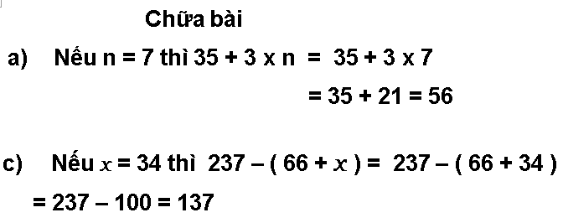
Thực hiện x, : trước, +,- sau, nếu có ngoặc thì thực hiện trong ngoặc trước ngoài ngặc sau
Làm vở phần a, c còn b,d tự làm sau
Khi tính giá trị các biểu thức này ta cần chú ý gì?
Các biểu thức bài 2 có gì khác với các biểu thức ở bài 1?

Slide 30
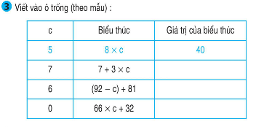
Tự làm bài vào SGK
Quan sát mẫu và nêu cách làm
Notes:
Chữa bài bằng công cụ Power….. hoặc Zoom

Slide 31
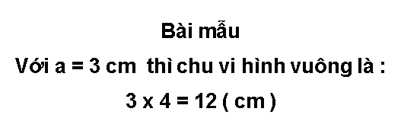
Nhắc lại cách tính chu vi hình vuông?
Làm bài vào vở
Notes:
GV linh hoạt cách chữa bài

Slide 32
Củng cố - Dặn dò
1
Nêu cách tính giá trị biểu thức?
2
Ôn lại bài, hoàn thành các bài
còn lại.

Slide 33
Toán
Luyện tập
Luyện từ và câu
Luyện tập về cấu tạo của tiếng

Slide 34
KIỂM TRA BÀI CŨ
Em hãy nêu cấu tạo của tiếng ?
Phân tích cấu tạo của những tiếng sau: trường, em, sạch, sẽ.

Slide 35
1.Phân tích cấu tạo của từng tiếng trong câu tục ngữ dưới đây.
Ghi kết quả phân tích vào bảng theo mẫu sau:
Khôn ngoan đối đáp người ngoài
Gà cùng một mẹ chớ hoài đá nhau
M:
Tiếng | Âm đầu | Vần | Thanh
hoài | h | oai | huyền
Đọc mẫu và cho cô biết con phải làm gì?

Slide 36
Tiếng | Âm đầu | Vần | Thanh
Khôn
ngoan
đối
đáp
người
ngoài
Tiếng | Âm đầu | Vần | Thanh
Gà
cùng
một
mẹ
chớ
hoài
đá
nhau
Cùng thi làm bài vào vở nhanh và đúng nhé!

Slide 37
Tiếng | Âm đầu | Vần | Thanh
Khôn | kh | ôn | ngang
ngoan | ng | oan | ngang
đối | đ | ôi | sắc
đáp | đ | ap | sắc
người | ng | ươi | huyền
ngoài | ng | oai | huyền
Tiếng | Âm đầu | Vần | Thanh
Gà | g | a | huyền
cùng | c | ung | huyền
một | m | ôt | nặng
mẹ | m | e | nặng
chớ | ch | ơ | sắc
hoài | h | oai | huyền
đá |  |  | sắc
nhau |  |  | ngang
Âm đầu có thể thiếu nhưng vần và thanh không thể thiếu
Bộ phận nào có thể thiếu? Bộ phận nào không thể thiếu?
Một tiếng gồm 3 bộ phận. Đó là âm đầu, vần và thanh.
Một tiếng gồm mấy bộ phận? Đó là những bộ phận nào?

Slide 38
2. Tìm những tiếng bắt vần với nhau trong câu tục ngữ trên.
Khôn ngoan đối đáp người ngoài
Gà cùng một mẹ chớ hoài đá nhau
* Đọc câu tục ngữ trên em có nhận xét gì về thể thơ, về vần điệu trong câu?
thể thơ lục bát, tiếng ngoài và hoài có chung vần oai
tiếng ngoài - hoài là hai tiếng bắt vần với nhau

Slide 39
3. Ghi lại từng cặp tiếng bắt vần với nhau trong khổ thơ sau.
So sánh các cặp tiếng ấy xem cặp nào có vần giống nhau
hoàn toàn, cặp nào có vần giống nhau không hoàn toàn:
Chú bé loắt choắt
Cái xắc xinh xinh
Cái chân thoăn thoắt
Cái đầu nghênh nghênh
TỐ HỮU
Đề bài yêu cầu gì?
Tìm và gạch chân vào câu thơ trong SGK nhé!

Slide 40
Mình cùng chia sẻ
Chú bé loắt choắt
Cái xắc xinh xinh
Cái chân thoăn thoắt
Cái đầu nghênh nghênh
TỐ HỮU
loắt choắt
xinh xinh
thoăn thoắt
nghênh nghênh
Các cặp tiếng bắt vần với nhau là : loắt choắt – thoăn thoắt,
xinh xinh – nghênh nghênh
Các cặp có vần giống nhau hoàn toàn là : loắt choắt – thoăn thoắt
Các cặp có vần giống nhau không hoàn toàn là : xinh xinh – nghênh nghênh

Slide 41
4. Qua các bài tập trên em hiểu thế nào là hai tiếng bắt vần
với nhau?
Hai tiếng bắt vần với nhau là hai tiếng có phần vần giống
nhau hoàn toàn hoặc không giống nhau hoàn toàn.
* Tìm 1 câu ca dao, tục ngữ hoặc câu thơ đã học có hai tiếng
bắt vần với nhau ?
Notes:
GV HD hs tìm trong SGK

Slide 42
THI
ĐỐ
GIẢI
út
Bớt đầu thì bé nhất nhà
Đầu đuôi bỏ hết hóa ra béo tròn
Để nguyên, mình lại thon thon
Cùng cậu trò nhỏ lon ton đến trường
Là chữ gì?
ú
bút

Slide 43
Củng cố - Dặn dò
1
Qua bài học hôm nay con hiểu
thêm điều gì?
2
Có mấy kiểu bắt vần với nhau?
3
Tự giác ôn bài, hoàn thành VBT,
và chuẩn bị bài sau.

Slide 44
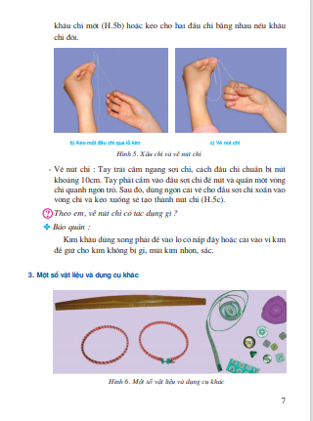
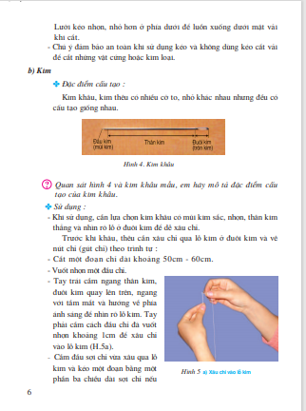
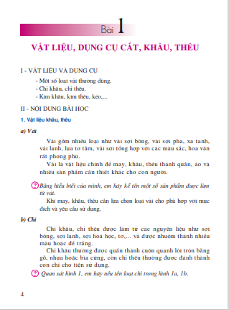
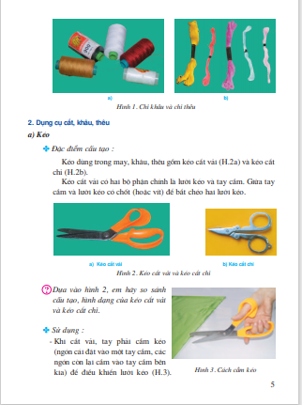
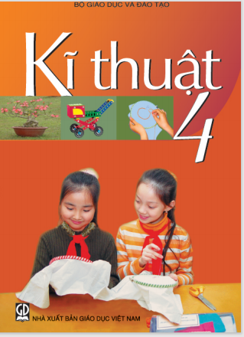
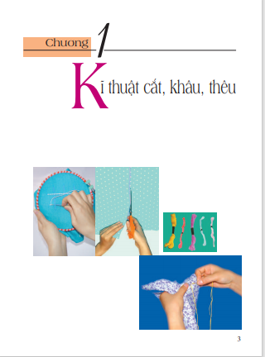

Slide 45
Kĩ thuật
Vật liệu, dụng cụ cắt , khâu, thêu ( t1)

Slide 46
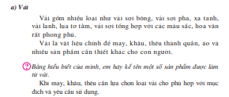
1. TÌM HIỂU VẬT LIỆU KHÂU,THÊU
VẢI

Slide 47
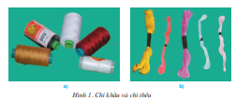
1. TÌM HIỂU VẬT LIỆU KHÂU,THÊU
CHỈ
a) Chỉ khâu
b) Chỉ thêu

Slide 48
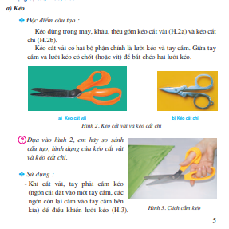
1. TÌM HIỂU DỤNG CỤ CẮT, KHÂU,THÊU
KÉO

Slide 49
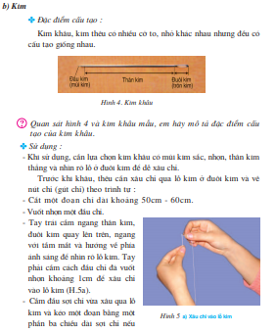
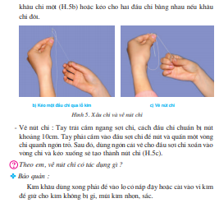
1. TÌM HIỂU DỤNG CỤ CẮT, KHÂU,THÊU
KIM

Slide 50
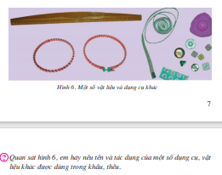
1. TÌM HIỂU DỤNG CỤ CẮT, KHÂU,THÊU
MỘT SỐ VẬT LIỆU VÀ DỤNG CỤ KHÁC
THƯỚC MAY GỖ
THƯỚC DÂY
PHẤN MAY
KHUNG THÊU
CÁC LOẠI KHUY
HÃY KỂ TÊN VÀ
NÊU TÁC DỤNG CÁC DỤNG CỤ TRONG HÌNH ?

Slide 51
Dặn dò
Ôn lại bài
Chuẩn bị phần tiếp theo của bài

Slide 52
TẠM
BIỆT
Chúc các con mạnh khỏe

